Slide 1
Цифровая образовательная среда: ресурсы, механизмы, инструменты.
Вебинар-практикум СГПС учителей химии города Красноярска
20 ноября 2024
Ткачева Татьяна Александровна, руководитель СГПС учителей химии города Красноярска, учитель химии МАОУ СШ «Комплекс Покровский»

Slide 2
Федеральный проект «Цифровая образовательная среда»
Постановление Правительства Российской Федерации от 11.10.2023 года № 1678 «Об утверждении Правил применения организациями, осуществляющими образовательную деятельность, электронного обучения, дистанционных образовательных технологий при реализации образовательных программ».
Цифровые образовательные сервисы — это «цифровые решения, предоставляющие возможность приобретения знаний, умений и навыков, в том числе дистанционно, и обеспечивающие автоматизацию образовательной деятельности»
Цифровой образовательный контент (ЦОК) — это «материалы и средства обучения и воспитания, представленные в цифровом виде, включая информационные ресурсы, а также средства, способствующие определению уровня знаний, умений, навыков, компетенции и достижений обучающихся»

Slide 3
Реализация федерального проекта «Цифровая образовательная среда»
Главная задача: внедрение на базе созданной инфраструктуры цифровых сервисов и контента для образовательной деятельности.
На платформе ФГИС «Моя школа».
Система разработана Министерством просвещения Российской Федерации.

Slide 4
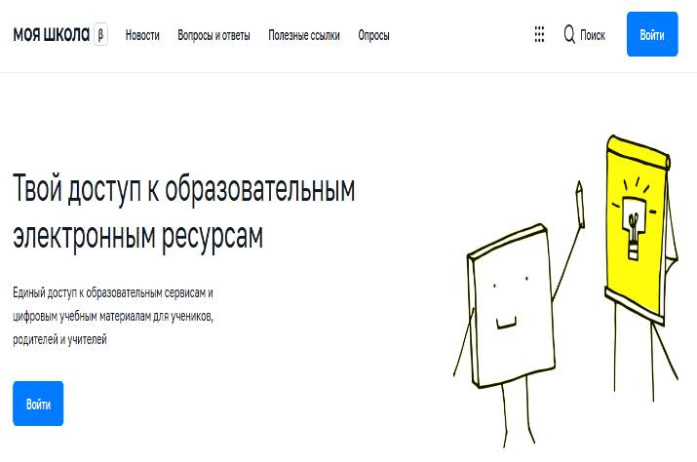
ФГИС «Моя школа»
Российская образовательная информационная система, созданная для эффективной информационной поддержки органов и организаций системы образования и
граждан в рамках процессов
организации получения
образования и управления
образовательным процессом.

Slide 5
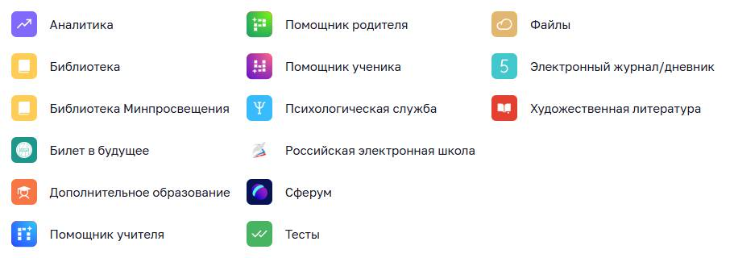
Сервисы ФГИС «Моя школа»

Slide 6
Использование контента для проведения урока
Создание интегрированных уроков
Объединение в уроке материала нескольких поставщиков
Объединение нескольких подсистем
Включение материала Библиотеки Минпросвещения

Slide 7
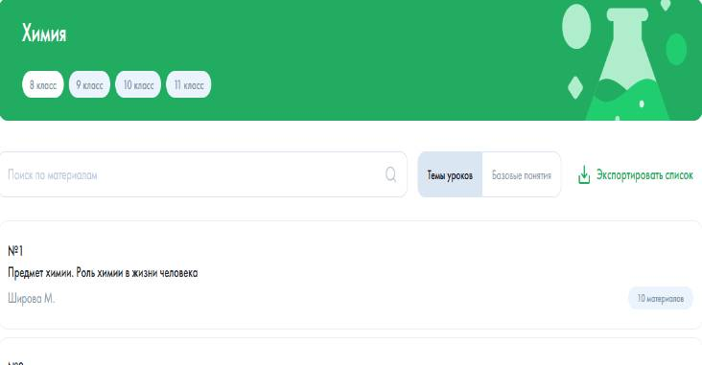
Контент Библиотека Академии Минпросвещения России
Поурочное планирование:
• расписано по годам
обучения
• соответствует федеральной
программе
• можно экспортировать.

Slide 8
Использование нескольких подсистем ФГИС «Моя школа» на уроке
Файлы
Тесты
Сферум
Смарт ТВ

Slide 9
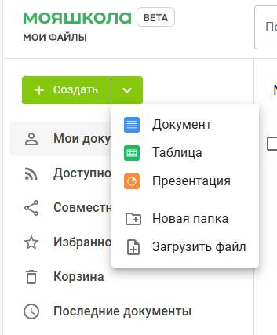
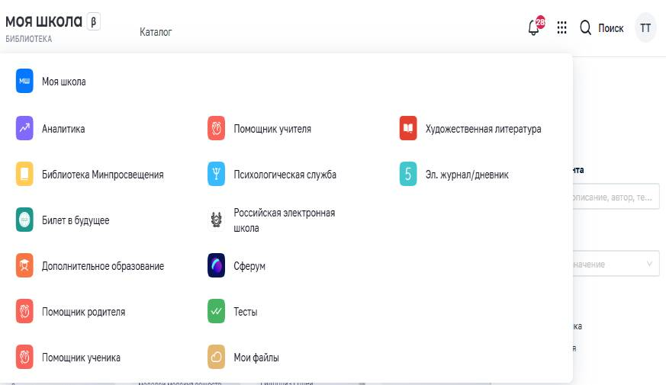
Сервис Файлы
Доступны для меня
Совместный доступ

Slide 10
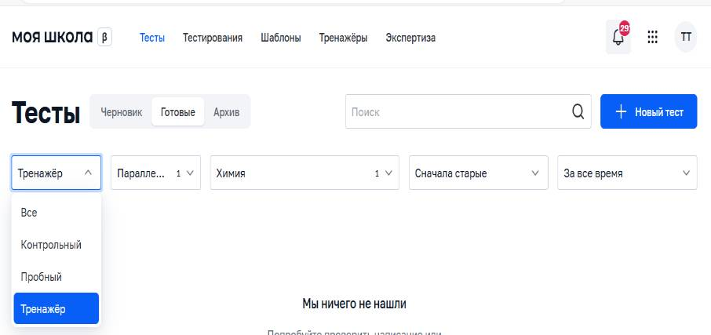
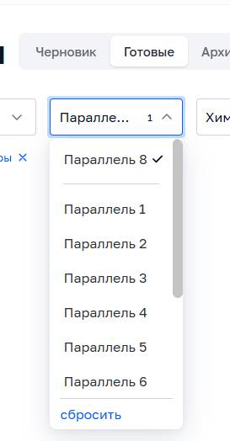
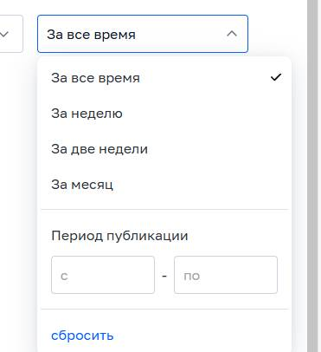
Тесты

Slide 11
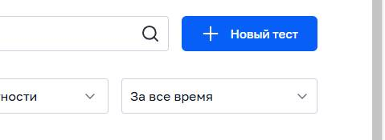
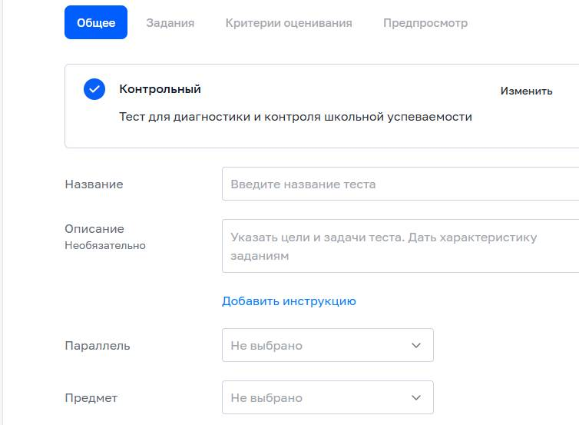
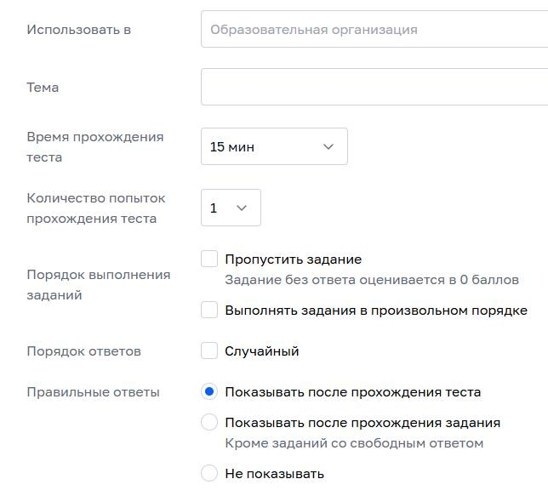
Тесты

Slide 12
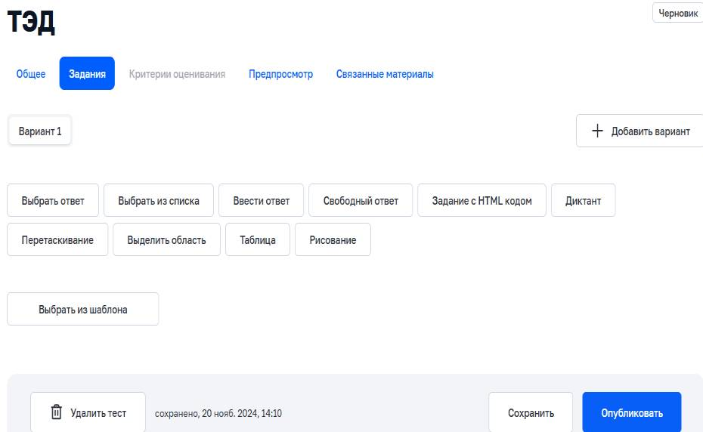
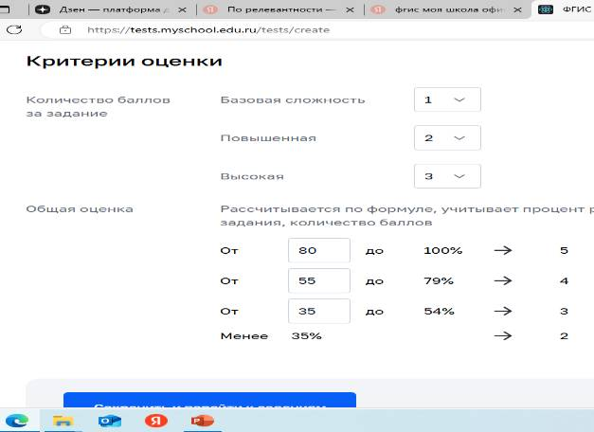
Тесты

Slide 13
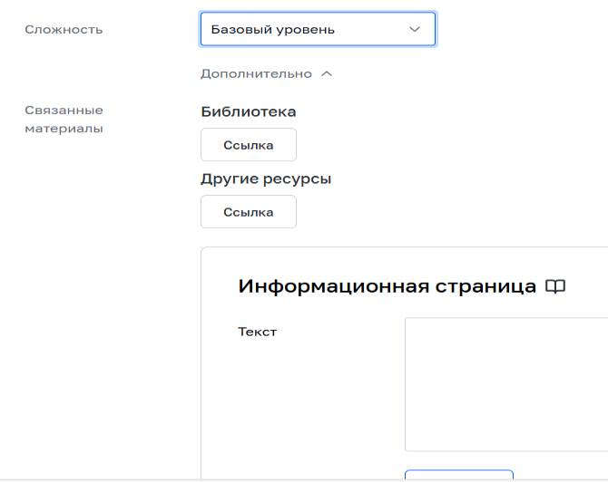
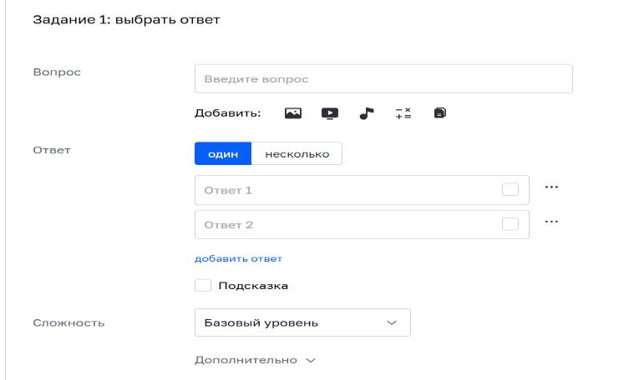
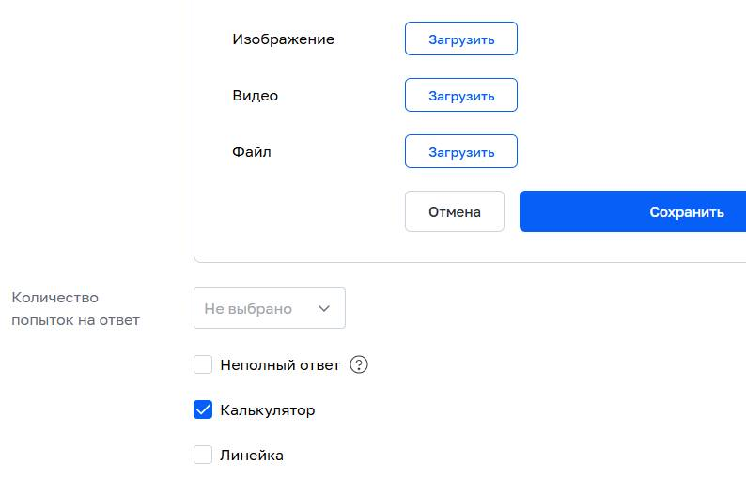
Тесты

Slide 14
ЦОК Виртуальные лаборатории портала «Единое содержание общего образования»
https://content.edsoo.ru/lab/

Slide 15
Виртуальная лаборатория предназначена для использования в учебном процессе основного и среднего общего образования во время занятий в компьютерных классах, для аудиторных занятий, а также для самостоятельной работы учащихся дома
Трехмерная графика позволяет полностью имитировать процедуры выполнения опытов в реальной химической лаборатории.
150 химических демонстрационных опытов программы школьного химического образования.
«Коллекция» содержит дополнительную иллюстративную информацию для проведения лабораторных работ, решения задач и усвоения учебного материала.
«Конструктор молекул» позволяет учащимся самостоятельно моделировать молекулы органических и неорганических веществ из предоставленного набора атомов химических элементов.

Slide 16
Вводное видео по теме, основные термины и понятия, цели и задачи работы, методические материалы для педагога, опыты.
Каждый опыт начинается с инструкции.
По мере выполнения опытов результаты записываются в лабораторный журнал.
При желании их можно скачать в формате PDF и распечатать.
Блок «Контроль» с тестами.
В последнем разделе лабораторной работы ученикам предлагается список ресурсов — книг и сайтов, где можно более подробно познакомиться с темой.

